Slide 1
Startsidan
أهلا وسهلا بكم في صفحة البداية. تقوم بتسجيل الدخول باستخدام الهوية البنكية BankID. ستعثر هنا على معلومات مهمة.
تتحمل مسؤولية شخصية فيما يتعلق بالقيام بتسجيل الدخول في صفحاتي Mina sidor للتعرف على المعلومات.

Slide 2
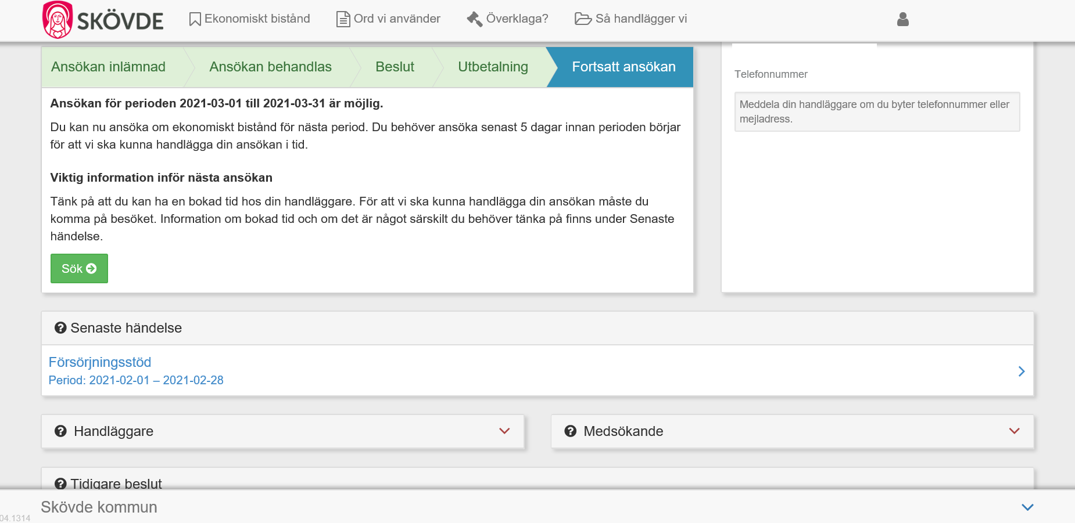
Startsidan
يتم فتح الطلب خلال 15 يوما قبل الشهر القادم ويبدأ وينتهي في آخر يوم من أيام الشهر. اضغط على زر البحث Sök لبدء الطلب.
تحت بند آخر واقعة Senaste händelse بإمكانك ان تقرأ عن التخطيط المتعلق بك والشروط المفروضة على الطلب القادم وموعد المتابعة. يتم هنا أيضا نشر معلومات عن الفترة المتاحة لتخفيض تكاليف السكن والرفض الجزئي أو الرفض الكامل.

Slide 3
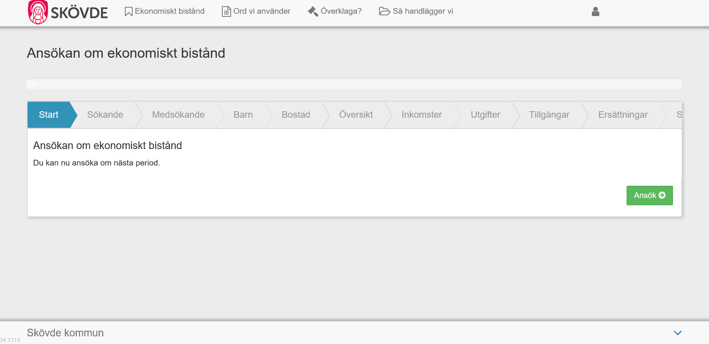
E-ansökan
عند تقديم أول طلب يجب أن تقوم بملء جميع البيانات. يتم حفظها للاستخدام في الطلب القادم. يجب ملء جميع البيانات المشار اليها بعلامة النجمة *.
لكي تبدأ ملء استمارة الطلب اضغط على الزر الأخضر.

Slide 4
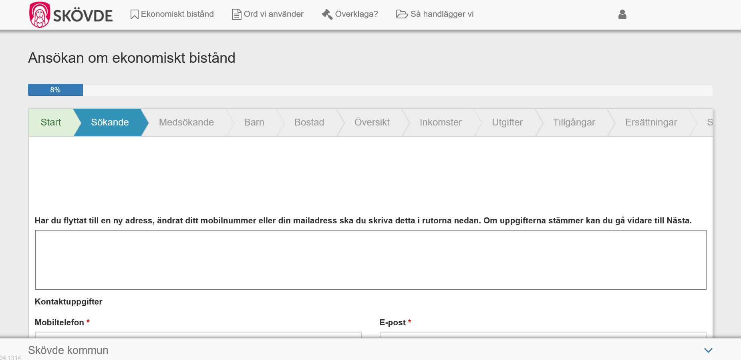
Kontaktuppgifter
تقوم هنا بملء معلومات التواصل الخاصة بك. في حالة تغيير المعلومات عليك أن تقوم بتحديثها.

Slide 5
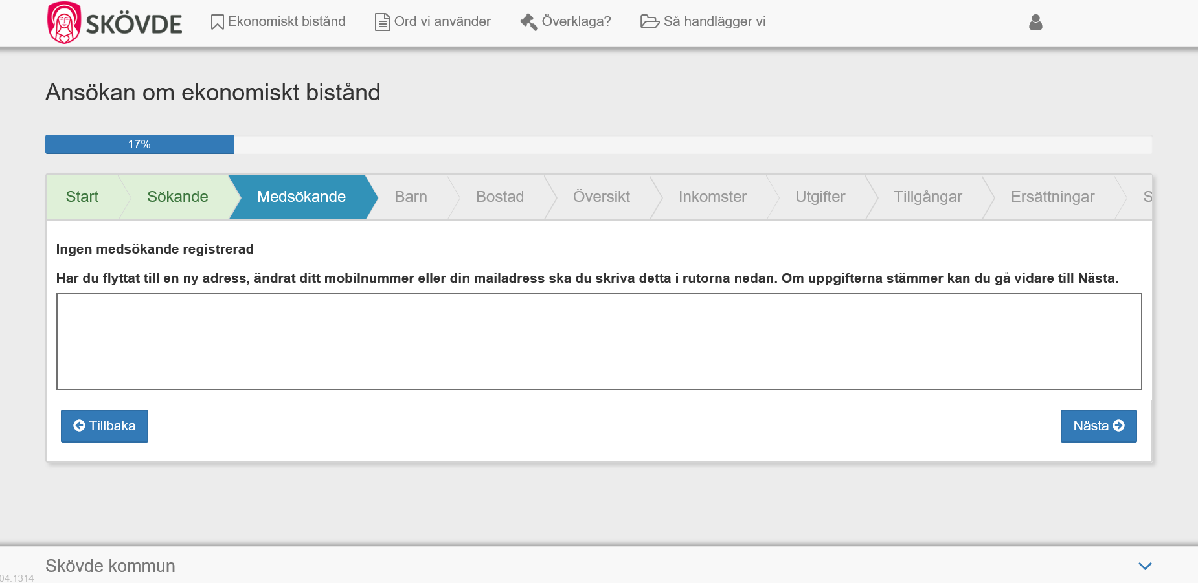
Kontaktuppgifter för medsökande
املأ هنا معلومات التواصل الخاصة بالشخص المشارك في تقديم الطلب.

Slide 6
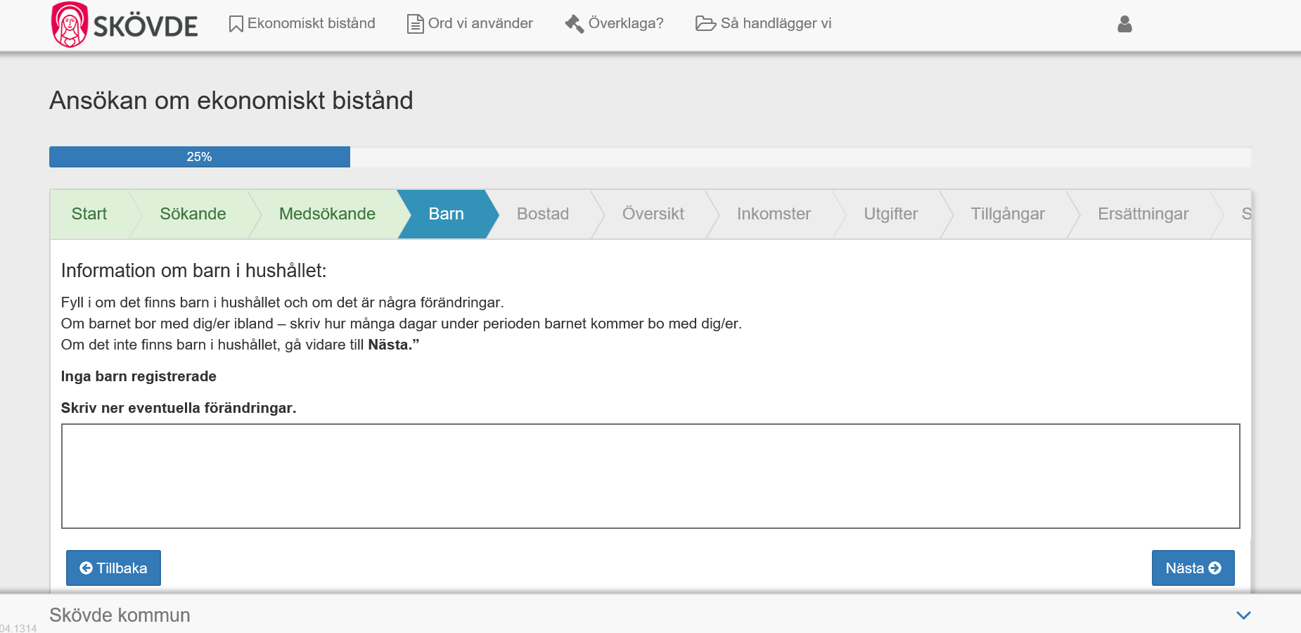
Barn i hushållet
املأ هنا معلومات فقط عن إذا كان الأطفال حاصلين على حق المقابلة ويسكنون بصورة متبادلة أو أي معلومات أخرى عن الأطفال.

Slide 7
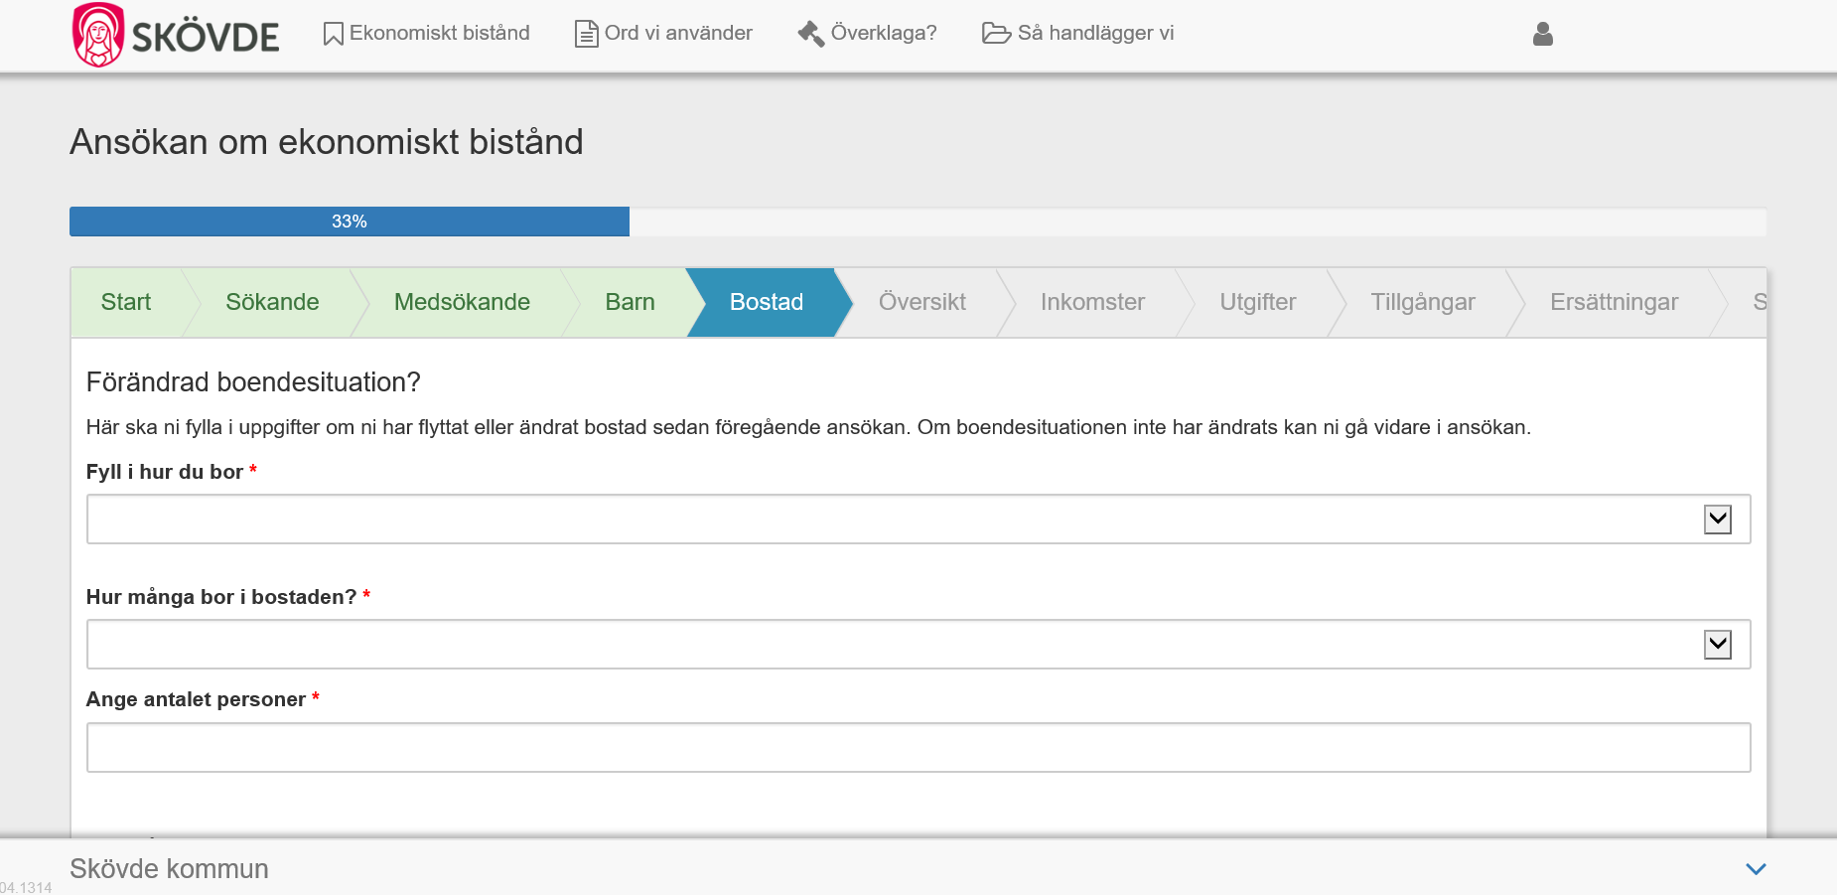
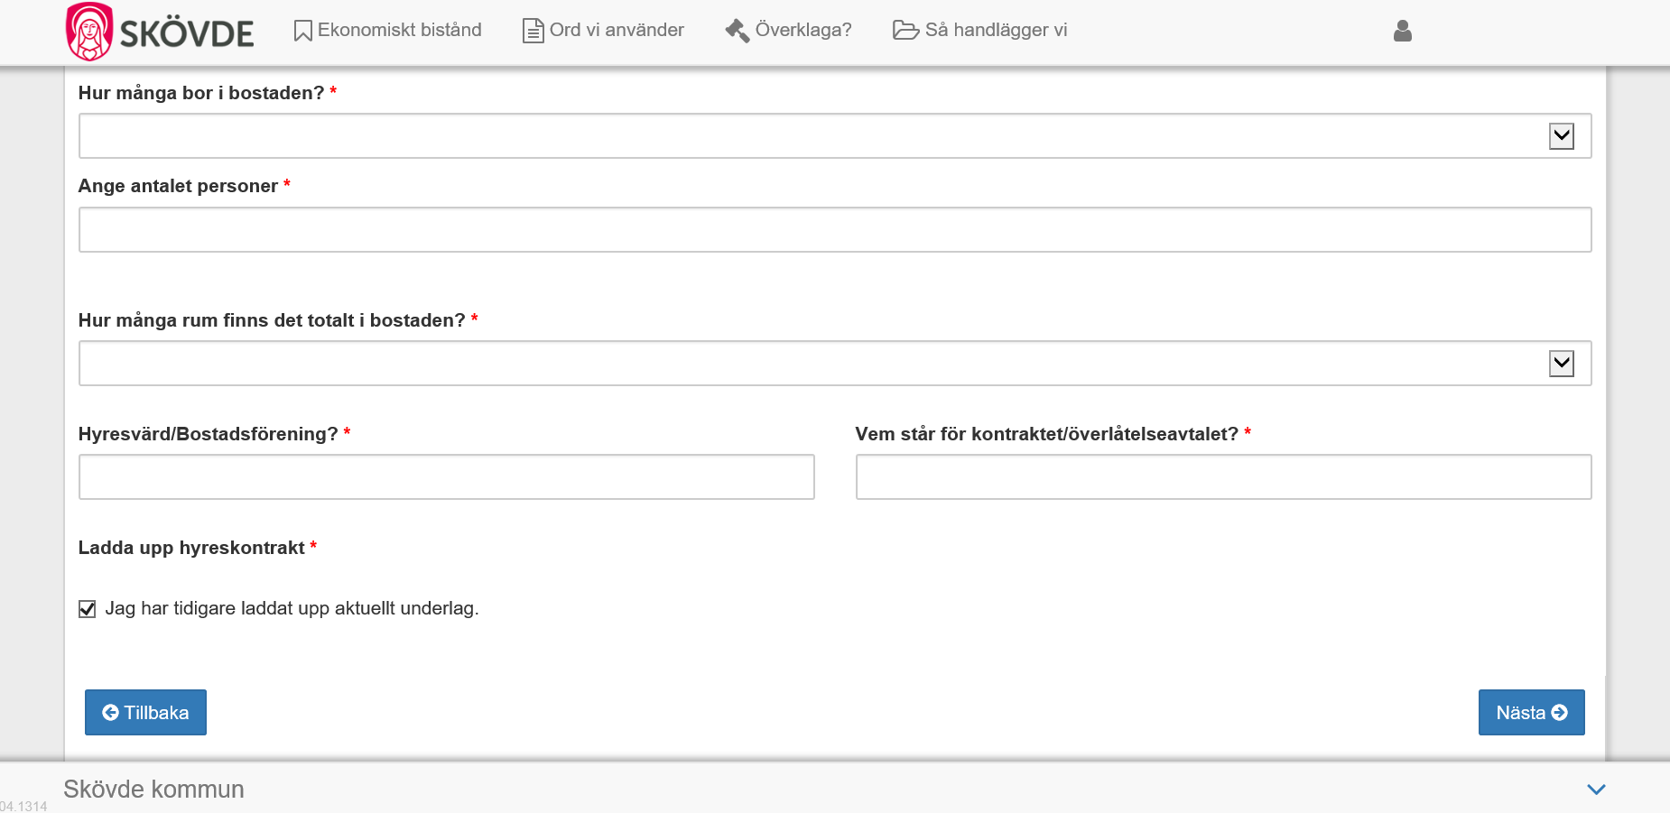
Boendesituation
املأ هناك معلومات عن سكنك. في حالة تغيير المعلومات أو في حالة انتقالك فيجب أن يتم تغييرها في الطلب أيضا. إذا كانت هذه أول مرة تقدم فيها الطلب عليك أن تقوم بتحميل صورة عن عقد الاستئجار.

Slide 8
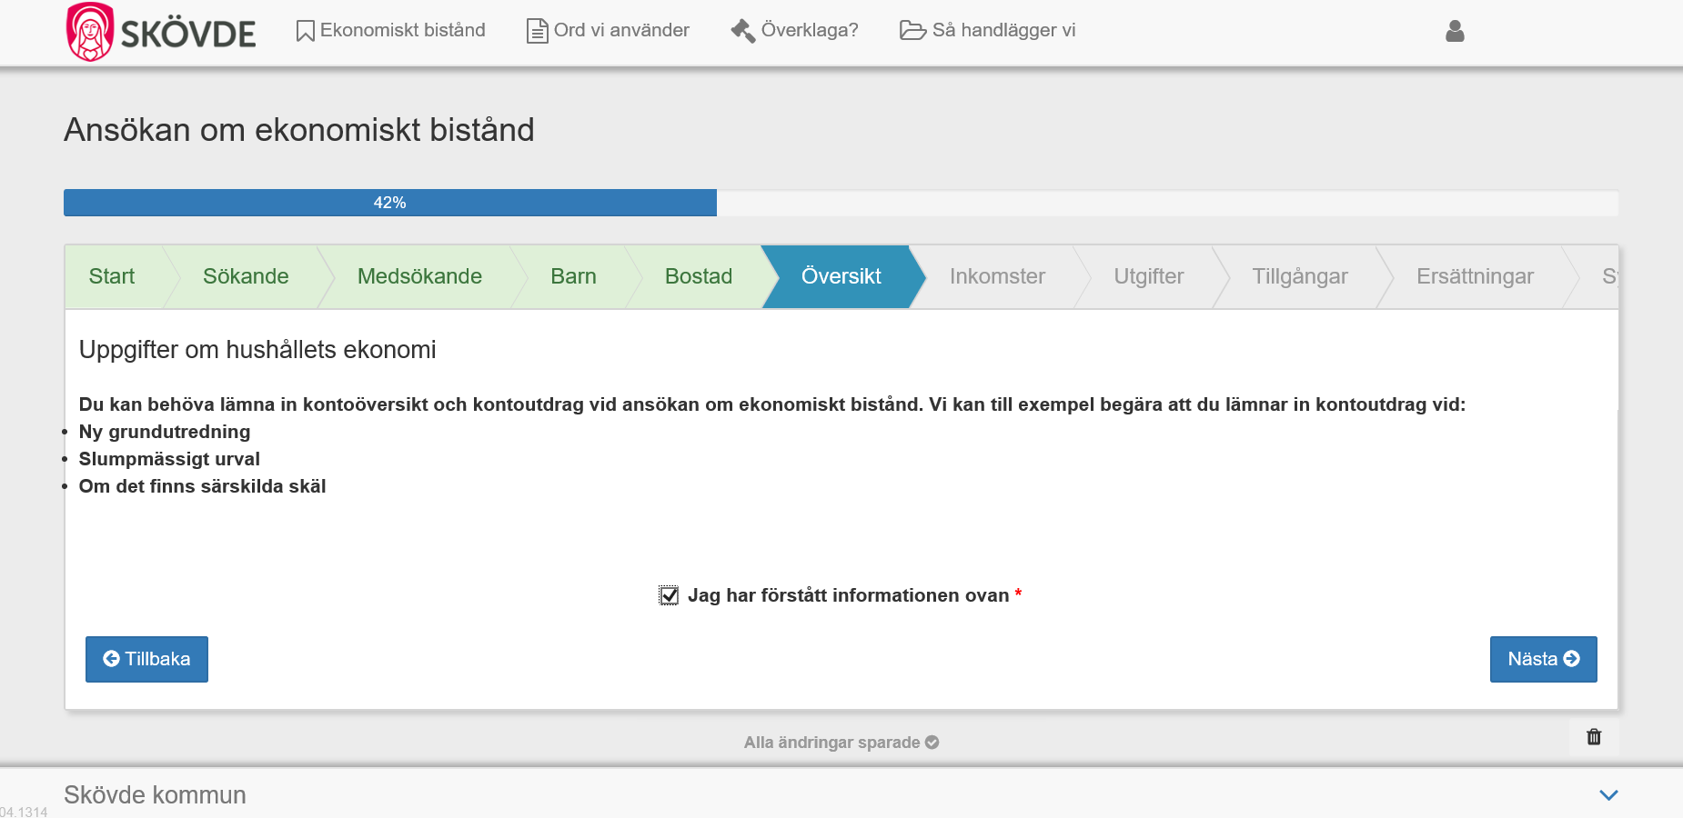
Översikt och komplettering
للاستمرار في الطلب ستحتاج إلى وضع علامة × في الخانة. سيصلك إشعار إذا كان الموظف المسول عن معاملتك بحاجة إلى معلومات إضافية.

Slide 9
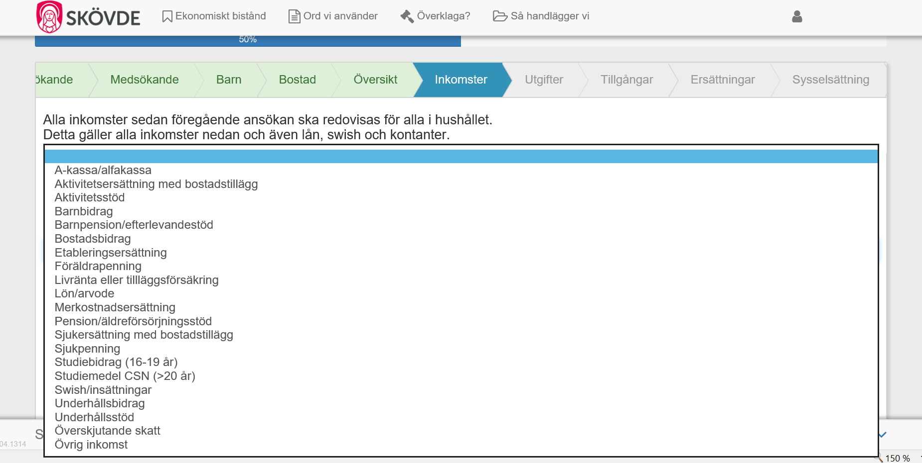
Redovisa inkomster
يجب التصريح عن جميع أشكال الدخل التي حصل عليها جميع الأفراد في المنزل منذ آخر مرة قدمت فيها طلب. يسري هذا على أشكال الدخل المبينة في اللائحة.
يجب أن تدوّن المجموع الإجمالي وتواريخ أشكال الدخل التي لا يكون مصدرها سلطة أخرى.

Slide 10
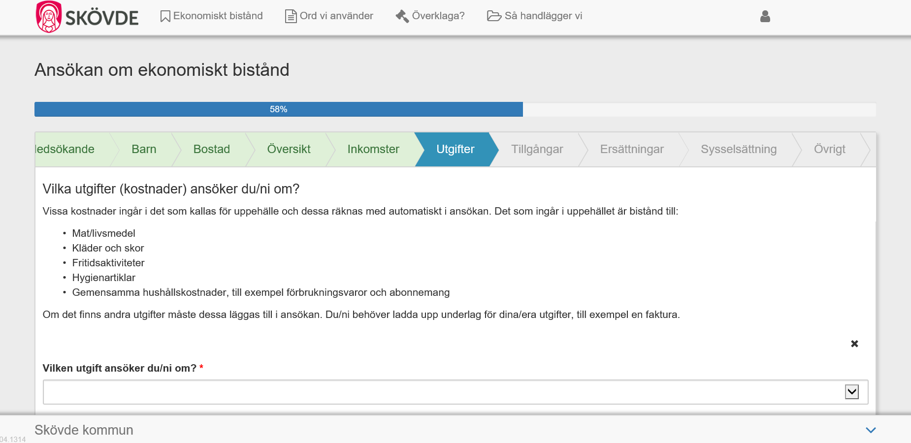
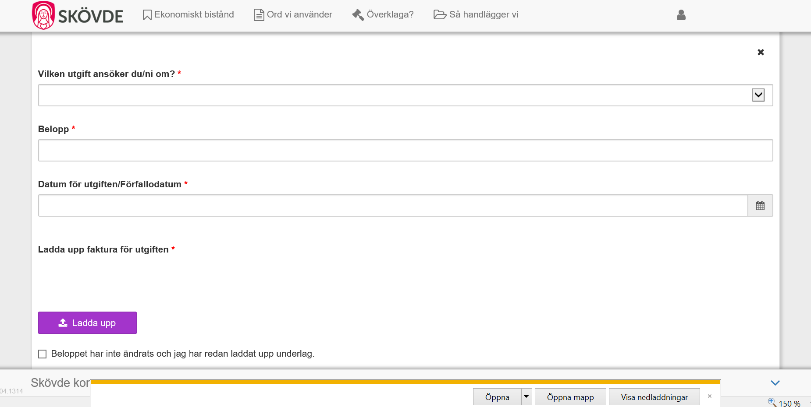
Utgifter
يتم احتساب تكاليف المعيشة بصورة تلقائية. يتم تدوين المعلومات الإضافية واحدة تلو الأخرى ويجب أن تقوم بتحميل صور عن مستندات التكاليف.

Slide 11
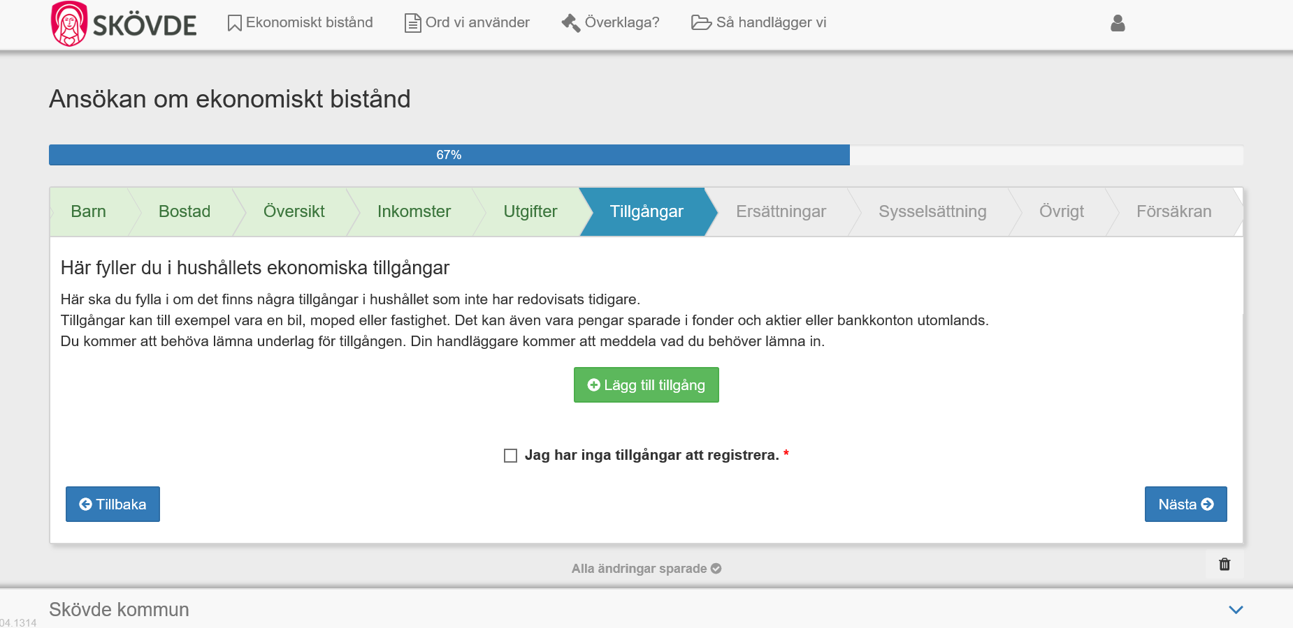
Tillgångar
املأ معلومات عن ممتلكات جميع أفراد المنزل. مثلا سيارة، درجة نارية خفيفة، صناديق استثمارية أو أسهم.

Slide 12
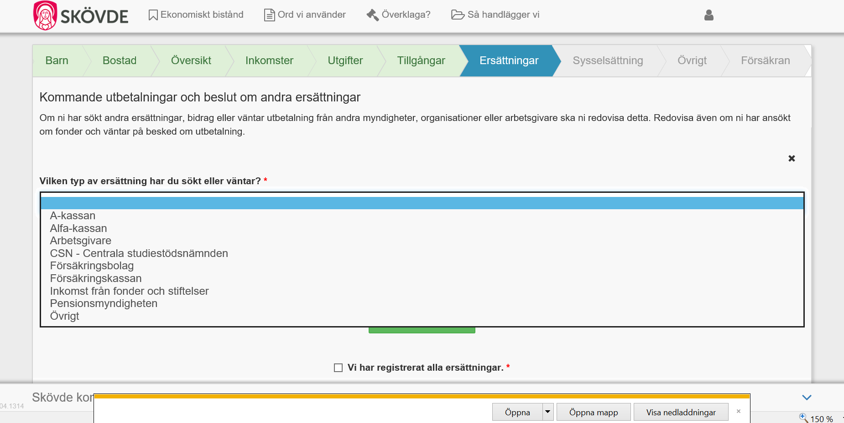
Ersättningar och bidrag
املأ بيانات إذا كنت أنت أو أي فرد من أفراد المنزل قد قدمت طلبا للحصول على تعويضات أخرى أو معونات. أنظر اللائحة.

Slide 13
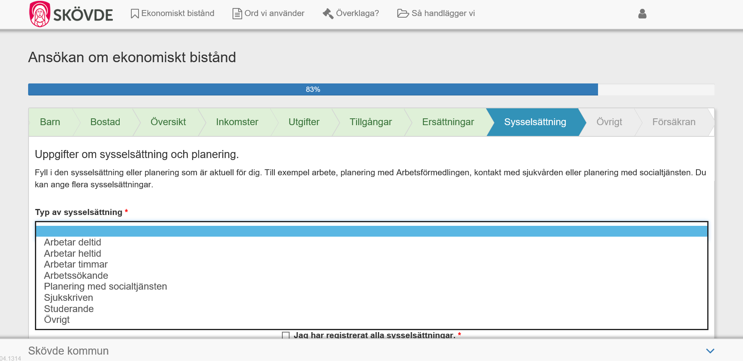
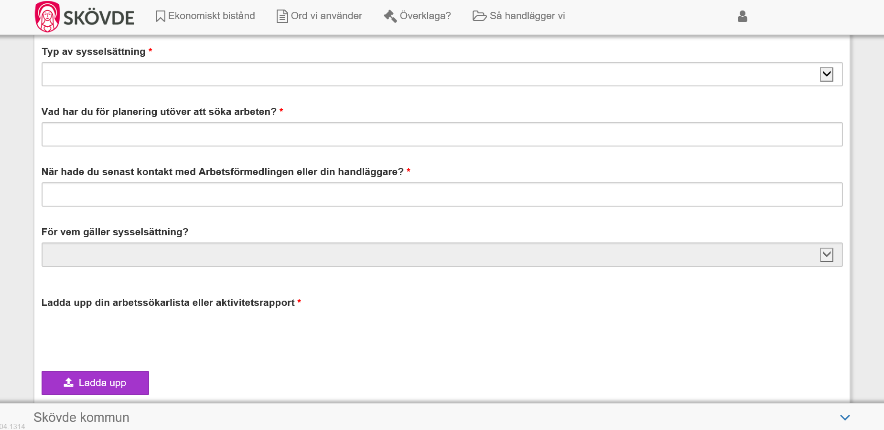
Planering
املأ بيانات عن شغلك وشغل المشارك في تقديم الطلب. اختر من البدائل المبينة في اللائحة.
بإمكانك تدوين العديد من أشكال الشغل. على سبيل المثال إذا كنت باحث عن عمل أو تشارك في التخطيط مع إدارة الخدمات الاجتماعية أو إذا كنت حاصلا على إجازة مرضية. تقومهنا بتحميل لائحة عن الوظائف التي طلبت الحصول عليها أو شهادة طبية.

Slide 14
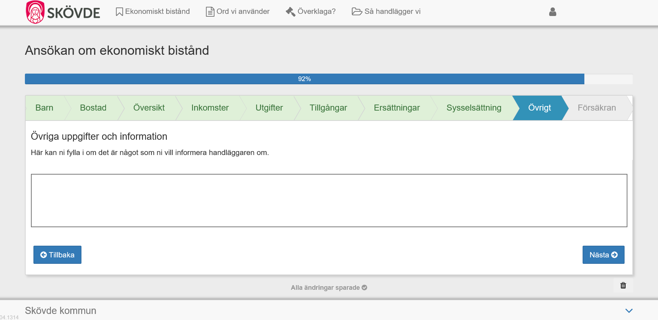
Övrigt
قم هنا بتدوين إذا كان هناك أي شيء تود تبليغ الموظف المسؤول عن معاملتك بشأنه أو إذا كنت تريد توجيه سؤال

Slide 15
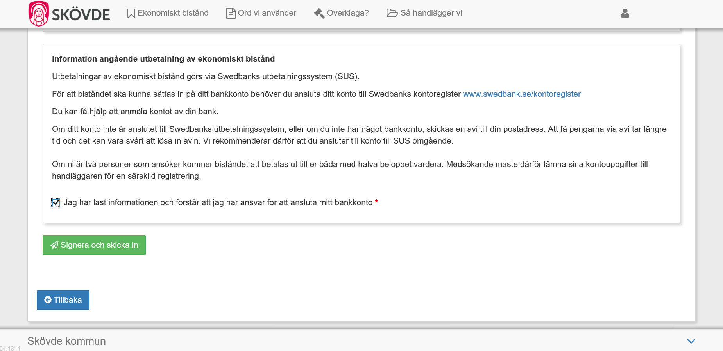
Sammanställning och samtycke
تحصل بعد ذلك على عرض لطلبك وعن المستندات التي قمت بتحميلها. دقق على صحة جميع البيانات. بإمكانك أن ترجع إلى الطلب والقيام بتغيير المعلومات في حالة وجود شيء غير صحيح. اختر إذا كان سيتم إرسال الإشعار عن طريق البريد الالكتروني و/او رسالة هاتفية قصيرة (اس ام اس).
يجب أن تشهد أن جميع المعلومات التي تم تقديمها صحيحة عن طريق وضع علامة × في الخانات. ستجد هنا أيضا معلومات عن قانون حماية البيانات الالكترونية GDPR وعن صرف التعويض عن طريق SUS. اضغط بعد ذلك على الزر الأخضر للموافقة على الطلب.

Slide 16
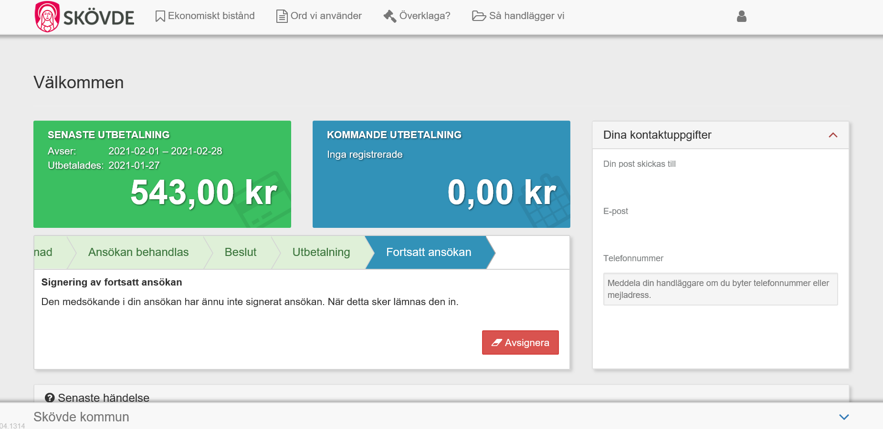
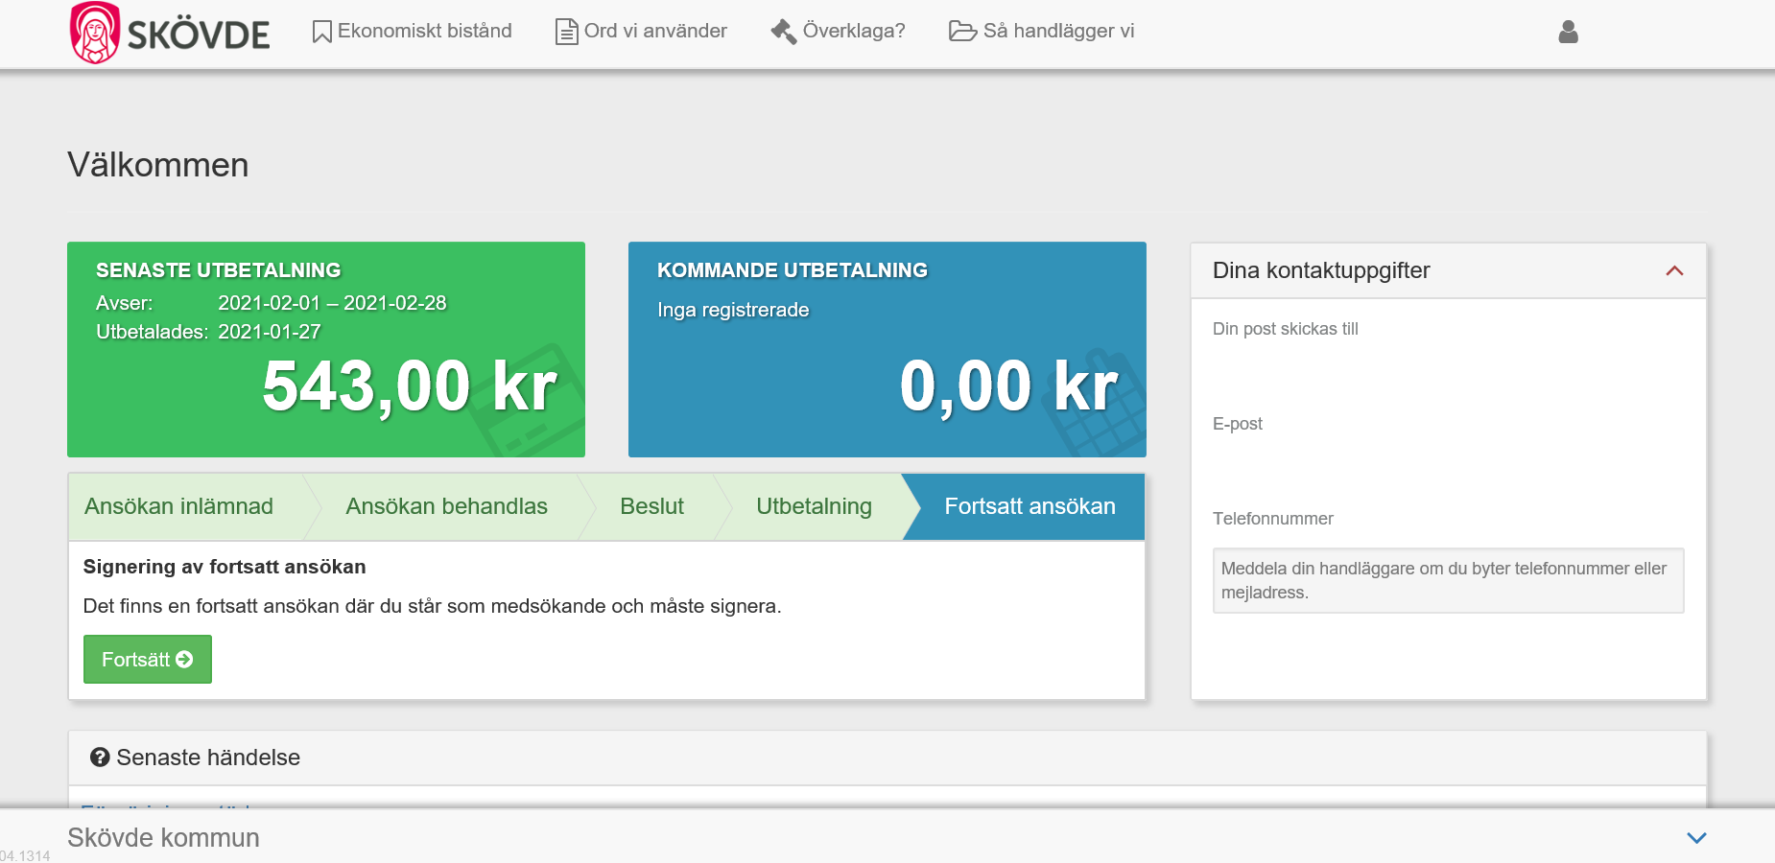
Signera ansökan
في حالة وجود شخص مشارك في تقديم الطلب فيجب أن يقوم هذا الشخص أيضا بتسجيل الدخول في صفحاتي Mina sidor والتدقيق على صحة البيانات والعرض.
إذا كانت البيانات غير صحيحة فيجب أن يقوم المشارك في تقديم الطلب بإعادة الطلب إلى مقدم الطلب عن طريق الضغط على الزر الأحمر. في حالة كون البيانات صحيحة فيجب أنيقوم الشخص المشارك في الطلب بالضغط على الزر الأخضر.

Slide 17
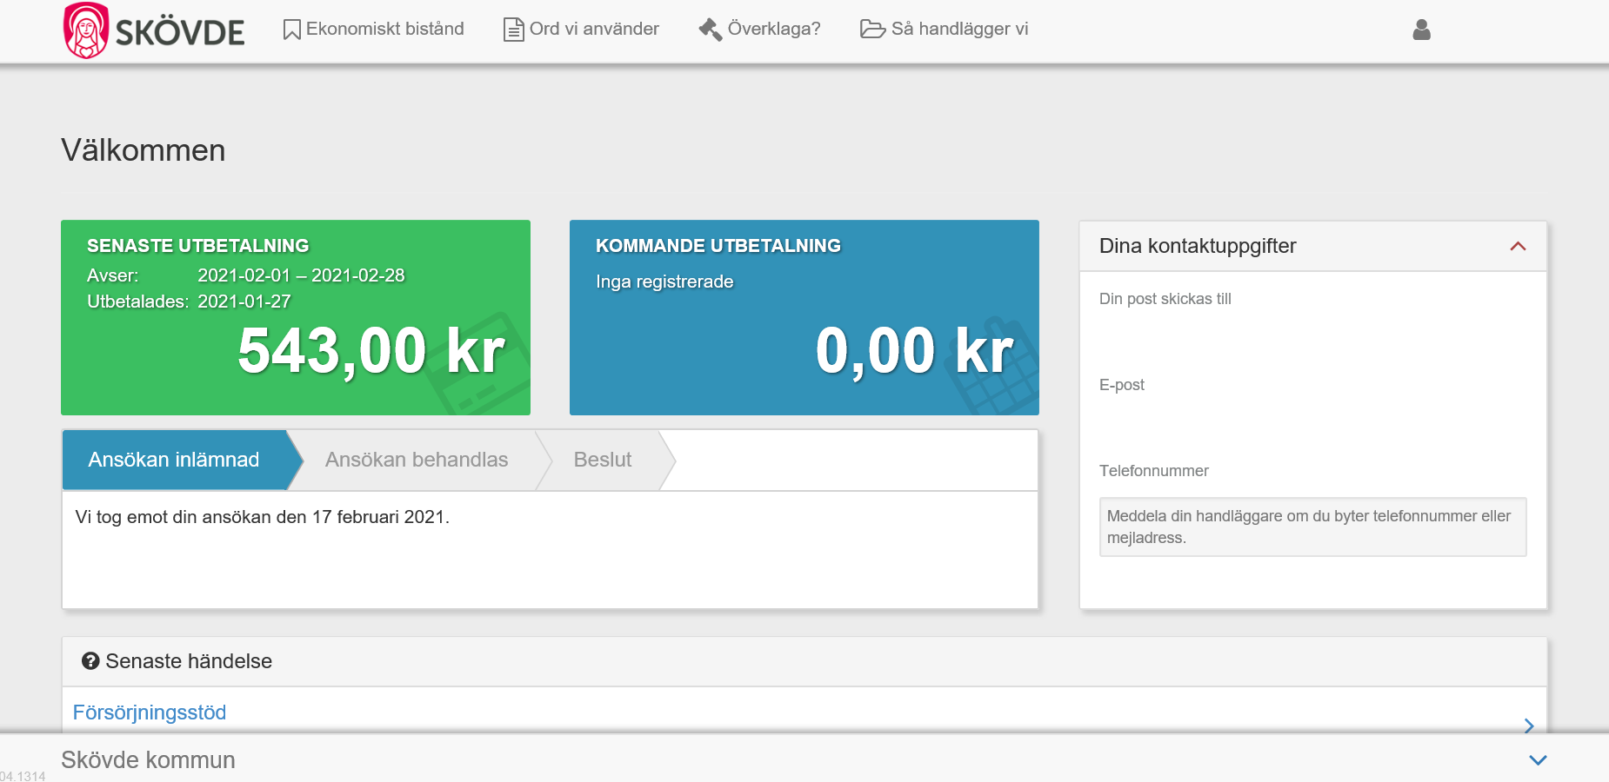
Ansökan slutförd
ستعود إلى صفحة البداية وترى إذا كان قدم تم إرسال الطلب. ترى هنا أيضا متى بدأ التعامل بالطلب.
إذا كنت بحاجة إلى تكملة البيانات فسيصلك إشعارا عن ذلك عن طريق البريد الالكتروني و/او رسالة هاتفية قصيرة (اس ام اس). سجل الدخول في صفحاتي Mina sidor وقم بتحميل المستندات المطلوبة.

